Slide 1
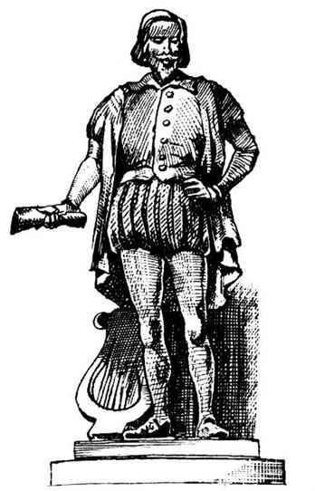
HUMANISMO
1434-1527

Slide 2

PRINCIPAL CARACTERÍSTICA
ANTROPOCENTRISMO
O HOMEM COMO CENTRO DO UNIVERSO

Slide 3
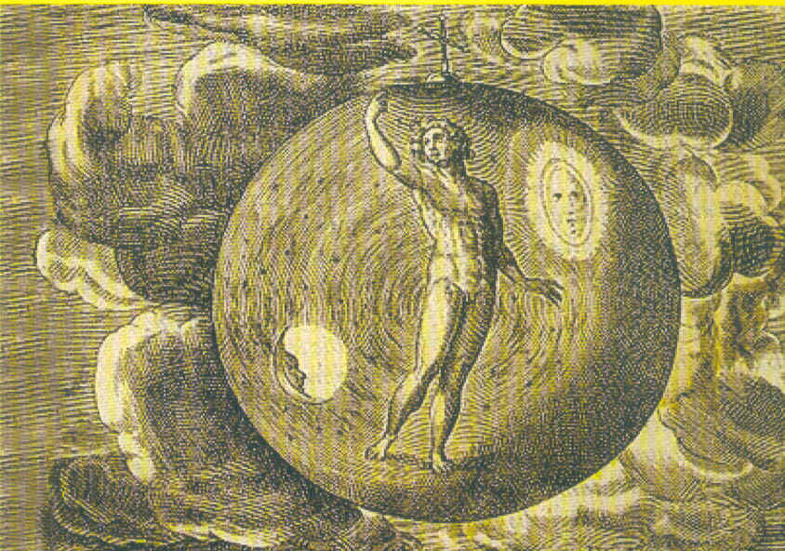

Slide 4
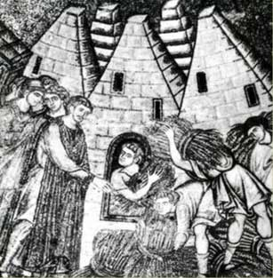
CONTEXTO HISTÓRICO (SEGUNDA METADE DO SÉCULO XIV)
FEUDALISMO ENTRA EM DECLÍNIO
CRESCIMENTO DO COMÉRCIO
SURGIMENTO DE NOVAS CIDADES
CIRCULAÇÃO DE MOEDA
INÍCIO DA ERA MERCANTILISTA
OS SENHORES FEUDAIS PERDEM AOS POUCOS RIQUEZA E PRESTÍGIO, POIS TERMINA A FASE DE CONQUISTA DE TERRITÓRIOS

Slide 5
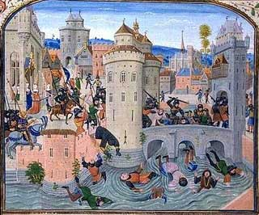
OS CAMPONESES ABANDONAM A TERRA, PROCURANDO NOVAS ATIVIDADES NOS BURGOS (CIDADES), FORMADAS AO REDOR DE CASTELOS E MOSTEIROS.

Slide 6
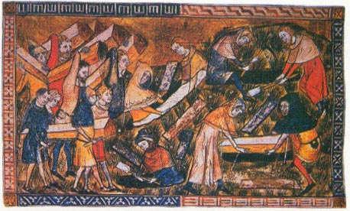
A PESTE NEGRA ELIMINA METADE DA POPULAÇÃO DA EUROPA, HAVENDO MENOS MÃO-DE-OBRA NO CAMPO.
A GERRA DOS CEM ANOS, ENTRE FRANÇA E INGLATERRA (1346-1450) TAMBÉM CONTRIBUI PARA A ESCASSEZ DE MÃO-DE-OBRA NOS FEUDOS.

Slide 7
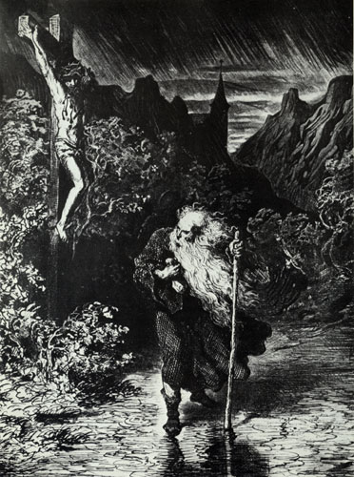
A IGREJA PERDE PODER, DEVIDO A SEVEROS CONFLITOS INTERNOS
A VISÃO TEOCÊNTRICA É, AOS POUCOS, SUBSTITUÍDA POR UMA VISÃO MAIS CENTRADA NO HOMEM E NAS SUAS POTENCIALIDADES.

Slide 8
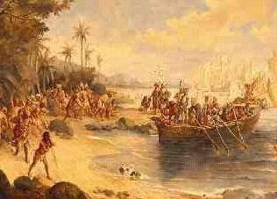
A CRISE DO SISTEMA FEUDAL FAZ COM QUE SE FORTALEÇA O PODER CENTRADO NAS MÃOS DE UM ÚNICO REI.
EXPANSÃO MARÍTIMA DE PORTUGAL.

Slide 9
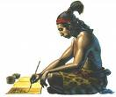
CONTEXTO CULTURAL E ARTÍSTICO
PREDOMÍNIO DO ESTILO GÓTICO (NA ARQUITETURA)
CATEDRAIS E SEDES DE BISPADOS, LOCALIZADOS NAS CIDADES, SUBSTITUEM TEMPLOS SOLITÁRIOS E DISTANTES
ESCRIBAS E LIVREIROS PROCURAM AGILIZAR O PROCESSO DE CÓPIAS MANUSCRITAS

Slide 10
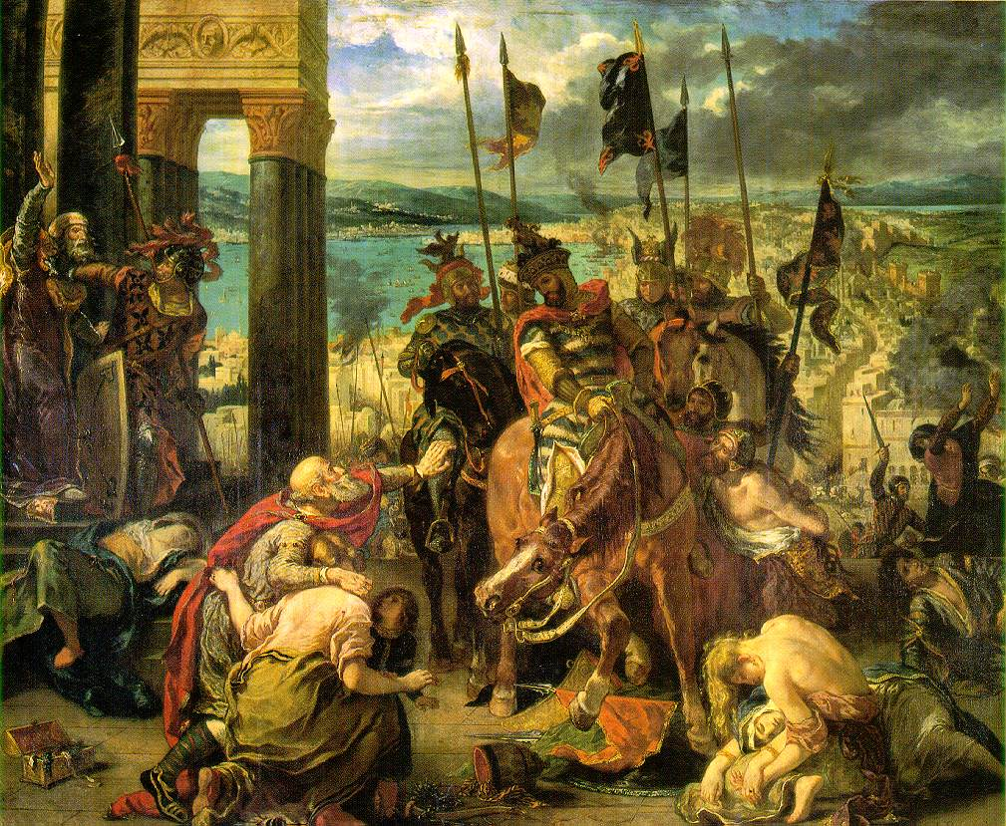
AS CANTIGAS ENTRAM EM DECLÍNIO (TRADUZIAM O ESPÍRITO DA NOBREZA)

Slide 11
PRODUÇÃO LITERÁRIA
A PROSA PASSA A PREDOMINAR
SURGEM AS HAGIOGRAFIAS (DO GREGO HAGIO: SANTO E GRAFIA (ESCRITA) RELATOS DA VIDA DE SANTOS, COM INTENÇÃO MORALIZANTE E EXEMPLAR; SÃO PRODUZIDAS DENTRO DOS MOSTEIROS E EM LATIM, EM SUA MAIORIA

Slide 12

LIVROS DE LINHAGEM OU NOBILIÁRIOS: COMPILAÇÕES DAS LINHAGENS GENEALÓGICAS DAS FAMÍLIAS NOBRES NAS QUAIS, ÀS VEZES, PODIAM APARECER RELATOS DE EPISÓDIOS OU FEITOS LENDÁRIOS
CRÔNICAS: CONSISTIAM NA ORDENAÇÃO CRONOLÓGICA DOS FATOS HISTÓRICOS

Slide 13
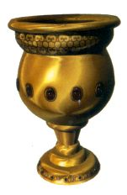
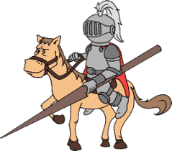
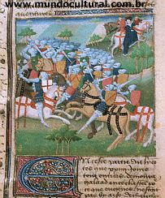
NOVELAS DE CAVALARIA : NARRATIVAS DE FEITOS GUERREIROS E AMOROSOS DOS CAVALEIROS MEDIEVAIS

Slide 14
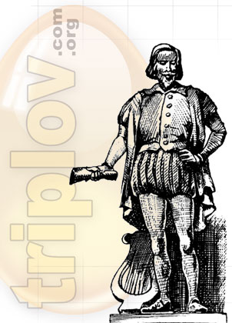
PRINCIPAIS AUTORES
FERNÃO LOPES – NOMEADO CRONISTA-MOR DA TORRE DO TOMBO
GIL VICENTE ( FUNDADOR DO TEATRO PORTUGUÊS)

Slide 15
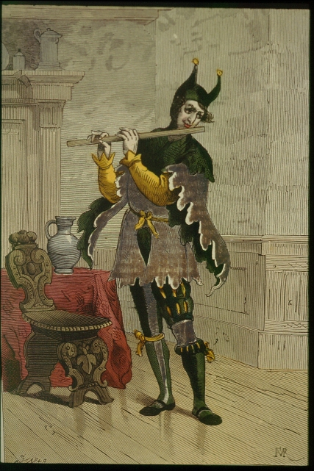
O TEATRO MEDIEVAL
GÊNEROS TEATRAIS:
MISTÉRIOS: DA VIDA DE CRISTO
MORALIDADE: REPRESENTAÇÃO DE CONCEITOS ABSTRATOS (BONDADE, DOR, VÍCIOS)
MILAGRES: SITUAÇÕES DRAMÁTICAS DA VIDA DOS SANTOS EM QUE HAVIA INTERVENÇÃO MIRACULOSA.

Slide 16
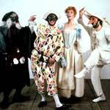
ENCENAÇÕES PROFANAS (PRO= FORA E FORUM= TEMPLO)
POPULAR (COM INTENÇÃO SATÍRICA REPRESENTADAS NAS PRAÇAS OU FEIRAS
FARSAS: peças de caráter circense, debochadas, que tratam do cotidiano, de modo irônico.

Slide 17
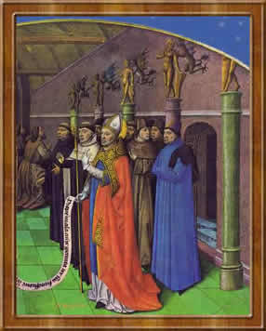
MOMOS: PERSONAGENS MASCARADOS RIDICULARIZAM OS COSTUMES
ARREMEDOS: IMITAÇÕES CÔMICAS DE FATOS E PESSOAS

Slide 18
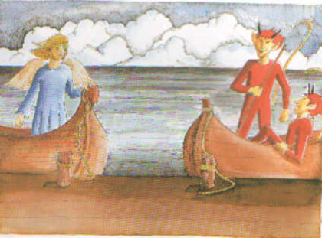
AUTO:
TEXTOS POÉTICOS (NORMALMENTE EM REDONDILHAS)
CARÁTER PREDOMINANTEMENTE RELIGIOSO, COM PREOCUPAÇÕES MORALIZANTES

Slide 19
FONTES
PEREIRA & PELACHIN, Helena Bonito e Marcia Maisa. Português Na trama do texto. Ensino Médio. Ed. FTD
TERRA, ERNANI. Português para o Ensino Médio. Vol. Único. Ed. Scipione
www. Google.com.br

